Slide 1
10.5 Neural Network
นิยาม Neural Network
เซลล์ประสาททางชีววิทยา
แบบจำลองนิวรอล 1 หน่วย
ฟังก์ชันกระตุ้น
เพอร์เซปตรอน
นิวรอลเน็ตเวิร์คหลายเลเยอร์

Slide 2
Neural Network
เป็นเทคนิคหนึ่งในปัญญาประดิษฐ์ที่ได้รับความนิยม
สามารถเลียนแบบกระบวนการคิดจากระบบประสาทในสมองมนุษย์ได้
เป็นเทคนิคที่ใช้แบบจำลองที่มีการทำงานเสมือนกับกลุ่มเซลล์ประสาทที่เชื่อมโยงกันเป็นระบบประสาทที่สามารถรับรู้หลายๆ สิ่งในเวลาเดียวกัน ด้วยการประมวลผลแบบขนาน

Slide 3
นิยาม Neural Network
Neural Network (โครงข่ายใยประสาท) บางครั้งเรียกว่า Artifical Neural Network:ANN (โครงข่ายใยประสาทเสมือน)
หมายถึง คอมพิวเตอร์ที่สามารถเลียนแบบการทำงานของมนุษย์ได้ โดยใช้การประมวลผลแบบขนาน (Parallel Processing) ทำให้สามารถประมวลผลข้อมูล สารสนเทศ หรือองค์ความรู้ได้ครั้งละจำนวนมาก
ช่วยให้จดจำและเรียนรู้จากประสบการณ์ได้มากขึ้น

Slide 4
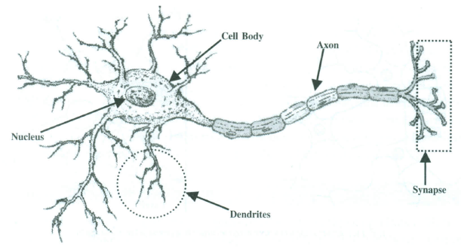
เซลล์ประสาททางชีววิทยา
โครงสร้างของสมองมนุษย์ประกอบด้วยเซลล์ประสาทเล็กๆ ที่เรียกว่า นิวรอลประมาณแสนล้านเซลล์เชื่อมต่อกันเป็นโครงข่ายที่ซับซ้อน
แต่ละนิวรอลจะทำหน้าที่รับสัญญาณไฟฟ้าเคมี เพื่อนำมาประมวลผลและส่งผลลัพธ์ออกไปให้เซลล์อื่นโดยอาศัยหลักการทางไฟฟ้า
จากรูป นิวรอลประกอบด้วยส่วนสำคัญ 4 ส่วน ได้แก่
  ตัวเซลล์ (Cell bodys)
  เดนไดร์ท (Dendrites)
  แอ็คซอน (Axons)
  ซินแนพส์ (Synapse)

Slide 5
เซลล์ประสาททางชีววิทยา
ตัวเซลล์ (Cell bodys) ทำหน้าที่ประมวลผล
เดนไดร์ท (Dendrites) ทำหน้าที่รับสัญญาณไฟฟ้าเคมีจากเซลล์อื่นเข้าสู่ตัวเซลล์ผ่านทางจุดเชื่อมต่อระหว่างเซลล์
แอ็คซอน (Axons) ทำหน้าที่นำสัญญาณไฟฟ้าออกจากตัวเซลล์ส่งต่อไปยังเซลล์ประสาทตัวอื่น
ซินแนพส์ (Synapse) ทำหน้าที่เป็นจุดเชื่อมต่อระหว่างเซลล์

Slide 6
การทำงานของนิวรอล
นิวรอลทำหน้าที่ 3 ประการ คือ รับสัญญาณที่จุดเชื่อมต่อมาทำการประมวลผล และส่งผลการประมวลผลไปให้นิวรอลอื่น

Slide 7
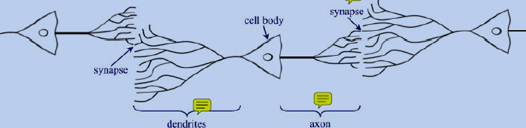
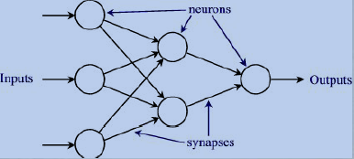
การเลียนแบบสมองมนุษย์ของโครงข่ายใยประสาท
กำหนดให้ซอฟต์แวร์แต่ละตัวเป็นหนึ่งหน่วยของเซลล์ประสาทที่เรียกว่า “โหนด (Node)” โดยโหนดจะเชื่อมโยงกันเป็นโครงข่าย

Slide 8
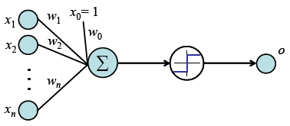
แบบจำลองนิวรอล 1 หน่วย
แบบจำลองการทำงานของนิวรอลเน็ตเวิร์คบนคอมพิวเตอร์ประกอบด้วยหน่วยประมวลผลเชื่อมโยงกันหลายๆตัวในลักษณะขนานคล้ายกับการเชื่อมต่อของนิวรอลในสมองมนุษย์
เพื่อทำหน้าที่แปลงข้อมูลจากรูปแบบหนึ่งไปเป็นอีกรูปแบบหนึ่งต่อไปเป็นทอดๆ
การใช้งานนิวรอลเน็ตเวิร์คจะเป็นไปในรูปการฝึกสอนดังรูป

Slide 9
แบบจำลองนิวรอล 1 หน่วย
จากรูป นิวรอล 1 โหนดจะมีค่าอินพุตหลายค่า แต่จะมีค่าเอาต์พุตเพียงค่าเดียว โดยค่าเอาท์พุตในแต่ละนิวรอลได้จากการแปลงค่าผลรวมของผลคูณระหว่างอินพุตและตัวเลขน้ำหนักที่ใช้สอนของอินพุตนั้นโดยฟังก์ชันกระตุ้น สามารถเขียนเป็นสมการ ซึ่งสรุปได้เป็น 2 ขั้นตอนดังนี้
  คำนวณหาผลรวมของผลคูณระหว่างอินพุตกับตัวเลขน้ำหนัก (net)
  คำนวณหาค่าของเอาต์พุต (Out)

Slide 10
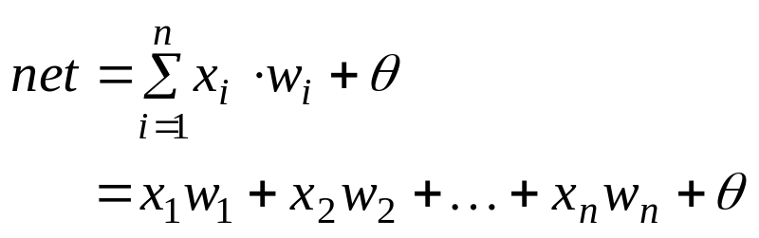
การหาผลรวมของผลคูณระหว่างอินพุตกับตัวเลขน้ำหนัก (net)
ค่าผลรวมของผลคูณระหว่างอินพุตกับตัวเลขน้ำหนัก (net) สามารถคำนวณหาได้โดยสมการต่อไปนี้
โดย x₁, x₂, …,x_{n} เป็นชุดข้อมูลอินพุต
w₁, w₂, …, w_{n} เป็นค่าตัวเลขน้ำหนัก
net เป็นผลรวมของผลคูณระหว่างอินพุต (x) กับตัวเลขน้ำหนัก (w)
θ เป็นค่าเทรดโฮรลของนิวรอล

Slide 11

การหาค่าของเอาต์พุต (Out)
ค่าเอาต์พุตของนิวรอล (out) สามารถคำนวณหาได้โดยการแปลงค่า net โดยใช้ฟังก์ชันกระตุ้นทำการกำหนดค่าให้กับเอาต์พุต ซึ่งเขียนเป็นสมการได้ดังนี้
โดย net เป็นผลรวมของผลคูณระหว่างอินพุต (x) กับตัวเลขน้ำหนัก (w)
out เป็นค่าเอาต์พุตของนิวรอล

Slide 12
ฟังก์ชันกระตุ้น
ฟังก์ชันกระตุ้น (Activation Function) เป็นฟังก์ชันที่ทำหน้าที่แปลงค่าผลรวมของผลคูณระหว่างอินพุตและตัวเลขน้ำหนักที่ใช้สอนอินพุตนั้นเป็นค่าเอาต์พุตที่สามารถสื่อความหมายได้
ฟังก์ชันกระตุ้นแบ่งได้ 3 ชนิด ได้แก่
  Hard Limited
  Threshold
  และ Sigmoid
การเลือกใช้ฟังก์ชันกระตุ้นไม่มีกฎเกณฑ์ตายตัว ขึ้นกับลักษณะของปัญหาที่นำมาพิจารณา

Slide 13
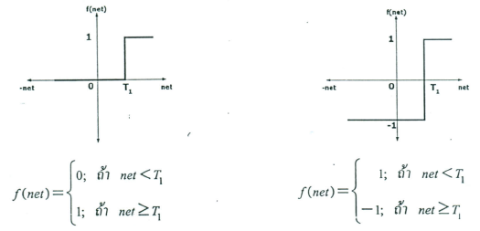
ฟังก์ชัน Hard Limited
ฟังก์ชัน Hard Limited มีสองแบบ แบบแรกจะให้ค่าผลลัพธ์อยู่ในช่วง 0 ถึง 1 ส่วนแบบที่สองจะให้ค่าผลลัพธ์อยู่ในช่วง -1 ถึง 1 ดังรูป

Slide 14
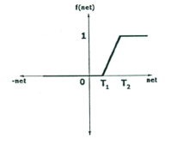
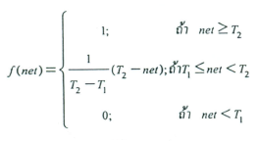
ฟังก์ชัน Threshold
ฟังก์ชัน Threshold เป็นฟังก์ชันที่กำหนดค่าเอาต์พุตโดยการกำหนดค่าเทรซโฮลด์ T₁ และ T₂ ดังรูป

Slide 15
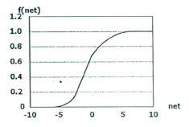

ฟังก์ชัน Sigmoid
ฟังก์ชัน Sigmoid เป็นฟังก์ชันที่มีรูปร่างคล้ายตัวอักษณ “S” ในภาษาอังกฤษดังรูป

Slide 16
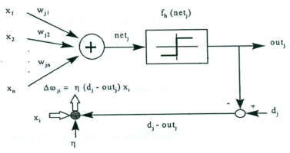
เพอร์เซปตรอน
เพอร์เซปตรอน (Perceptron) เป็นนิวรอลเน็ตเวิร์คแบบเลเยอร์เดียวที่มีโครงสร้างไม่ซับซ้อน สามารถเรียนรู้ที่จะจดจำและแยกแยะแพทเทิร์นอย่างง่ายได้
โดยมีนิวรอลที่สามารถปรับตัวเลขน้ำหนักเพียง 1 หน่วยและใช้ฟังก์ชันกระตุ้นแบบฮาร์ดลิมิตดังรูป

Slide 17
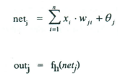
เพอร์เซปตรอน
จากรูป ผลรวมของค่าอินพุตแพทเทิร์น (x₁, x₂, …, x_{n}) ในเลเยอร์ i คูณกับตัวเลขน้ำหนัก (w_{ji}) จะถูกส่งผ่านไปยังฟังก์ชันกระตุ้นแบบฮาร์ดลิมิต ได้เอาต์พุตที่ได้จากการคำนวณ (out_{j}) ในเลเยอร์ j ซึ่งเอาต์พุตจะมีค่าเป็น 0 หรือ 1 ค่าใดค่าหนึ่งเท่านั้น จากนั้นค่าเอาต์พุตจะถูกนำไปคำนวณเพื่อปรับค่าตัวเลขน้ำหนักอีกครั้งหนึ่ง

Slide 18

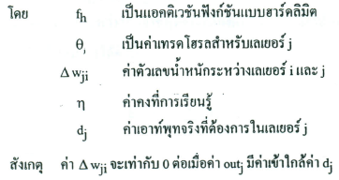
เพอร์เซปตรอน
การปรับค่าตัวเลขน้ำหนัก
และกำหนดตัวแปรค่าผิดพลาดการเรียนรู้ err ดังนี้

Slide 19
ขั้นตอนการเรียนรู้ของเพอร์เซปตรอน
1. กำหนดค่าเริ่มต้น
2. คำนวณหาค่าผลรวมของผลคูณระหว่างอินพุตกับตัวเลขน้ำหนักที่ใช้สอนของอินพุต (net)
3. คำนวณหาค่าเอาต์พุตของนิวรอล (Out)
4. ปรับค่าตัวเลขน้ำหนักที่ใช้สอนของอินพุต (weight)
5. คำนวณหาค่าผิดพลาดของการเรียนรู้ (err)
6.กลับไปทำข้อ 2 จนกว่าจะคำนวณอินพุตทุกค่าหรือครบหนึ่งรอบการทำงาน (epoch)
7. กลับไปทำข้อ 2 จนกว่าค่าผิดพลาดของการเรียนรู้ (err) จะมีค่าเป็นศูนย์ทั้งหมด

Slide 20
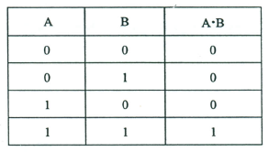
ตัวอย่างการเรียนรู้ของเพอร์เซปตรอน
ตัวอย่างนี้จะใช้กฎการเรียนรู้ของเพอร์เซปตรอน ทำการเรียนรู้ฟังก์ชัน AND ซึ่งมีการทำงานดังตารางต่อไปนี้

Slide 21
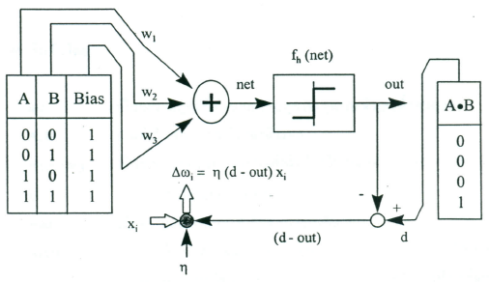
ตัวอย่างการเรียนรู้ของเพอร์เซปตรอน
จากข้อมูลอินพุตและเอาต์พุต สามารถเขียนเป็นตัวแปรในแบบจำลองการทำงานของนิวรอลเน็ตเวิร์คแบบเลเยอร์เดียวได้ดังรูป

Slide 22
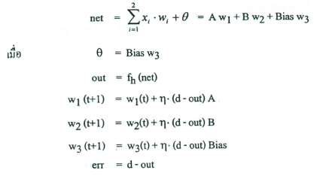
ตัวอย่างการเรียนรู้ของเพอร์เซปตรอน
ในอินพุตเลเยอร์ตัวแปร i มีค่าเริ่มต้นตั้งแต่ 1 ถึง 2 แต่ในเลเยอร์เอาต์พุตตัวแปร j จะมีค่าเดียว คือ 1 เท่านั้น ดังนั้น เพื่อให้ดูง่ายจะไม่แสดงสัญลักษณ์ j ในขณะนี้ โดยสามารถเขียนเป็นสมการได้ดังนี้

Slide 23
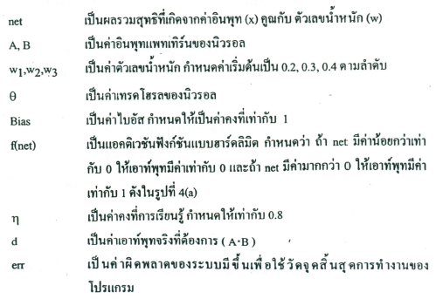
ตัวอย่างการเรียนรู้ของเพอร์เซปตรอน
1. กำหนดค่าเริ่มต้น

Slide 24
ตัวอย่างการเรียนรู้ของเพอร์เซปตรอน
2 คำนวณหาค่าผลรวมของผลคูณระหว่างอินพุตกับตัวเลขน้ำหนักที่ใช้สอนของอินพุต (net)
3. ค่าเอาต์พุตของนิวรอล (Out)
ปรับค่าตัวเลขน้ำหนักที่ใช้สอนของอินพุต (weight)
5. คำนวณหาค่าผิดพลาดของการเรียนรู้ (err) ของอินพุตแต่ละค่า
6. กลับไปทำข้อ 2 จนกว่าจะคำนวณอินพุตทุกค่าหรือครบหนึ่งรอบการทำงาน (epoch)

Slide 25
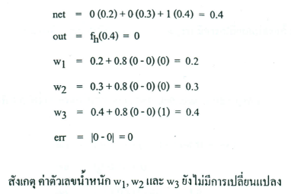
ตัวอย่างการเรียนรู้ของเพอร์เซปตรอน
คำนวณค่าอินพุตแพทเทิร์นแรก A=0, B=0, d=0, Bias=1 และ η=0.8

Slide 26
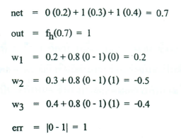
ตัวอย่างการเรียนรู้ของเพอร์เซปตรอน
คำนวณค่าอินพุตแพทเทิร์นที่สอง A=0, B=1, d=0, Bias=1 และ η=0.8

Slide 27
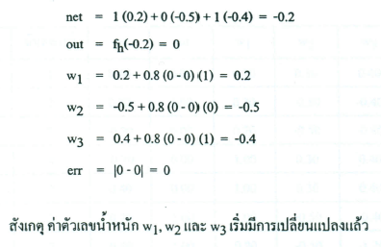
ตัวอย่างการเรียนรู้ของเพอร์เซปตรอน
คำนวณค่าอินพุตแพทเทิร์นที่สาม A=1, B=0, d=0, Bias=1 และ η=0.8

Slide 28
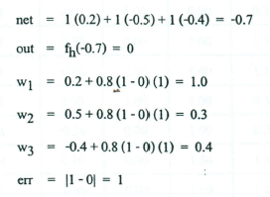
ตัวอย่างการเรียนรู้ของเพอร์เซปตรอน
คำนวณค่าอินพุตแพทเทิร์นที่สี่ A=1, B=1, d=0, Bias=1 และ η=0.8

Slide 29
ตัวอย่างการเรียนรู้ของเพอร์เซปตรอน
7. กลับไปทำข้อ 2 จนกว่าค่าผิดพลาดของการเรียนรู้ (err) จะมีค่าเป็นศูนย์ทั้งหมด
  จากการคำนวณครบหนึ่งรอบการทำงาน (epoch) จะเห็นว่าค่าตัวเลขน้ำหนักเปลี่ยนแปลง เนื่องมาจากค่าผิดพลาด err ที่เกิดขึ้นมีค่ามากกว่า 0 ดังนั้นจำเป็นต้องกลับไปทำข้อ 2 จนกว่าค่าผิดพลาด err จะมีค่าเป็น 0 ทั้งหมด ซึ่งสามารถแสดงผลการคำนวณได้ดังตารางต่อไปนี้

Slide 30
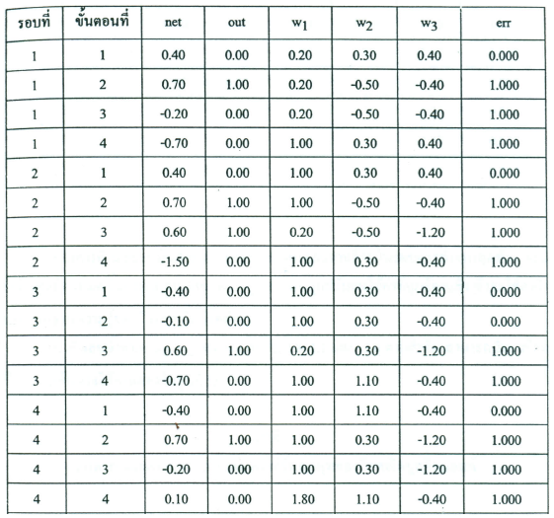
ตัวอย่างการเรียนรู้ของเพอร์เซปตรอน
ผลการคำนวณการเรียนรู้แพทเทิร์นของฟังก์ชัน AND

Slide 31
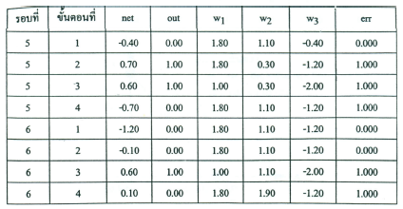
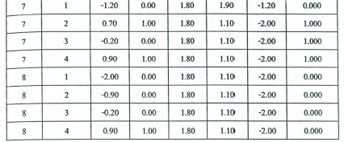
ตัวอย่างการเรียนรู้ของเพอร์เซปตรอน
ผลการคำนวณการเรียนรู้แพทเทิร์นของฟังก์ชัน AND

Slide 32
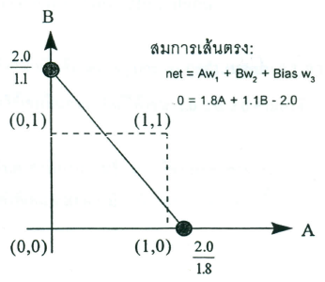
ตัวอย่างการเรียนรู้ของเพอร์เซปตรอน
จากการคำนวณจะเห็นว่าค่าผิดพลาด err ของทุกแพทเทิร์นในรอบการทำงานสุดท้าย จะมีค่าเป็นศูนย์ทั้งหมด นั้นหมายความว่าค่า w₁, w₂, และ w₃ ถูกปรับจนได้ค่าถูกต้องแล้ว ซึ่งจะใช้ค่าดังกล่าวเป็นฐานความรู้ของนิวรอลเน็ตเวิร์คต่อไป
ค่าตัวเลขน้ำหนัก w₁, w₂, และ w₃ เท่ากับ 1.8, 1.1 และ -2.0 ตามลำดับ สามารถนำมาเขียนเป็นกราฟเส้นตรงได้ดังรูป

Slide 33
ตัวอย่างการเรียนรู้ของเพอร์เซปตรอน
จากรูป สมการเส้นตรง net หาได้จากการนำฐานข้อมูลค่าตัวเลขน้ำหนักที่ได้จากการเรียนรู้มาแทนค่าในสมการจะได้ค่า net = 1.8A + 1.1B – 2.0
ซึ่งสามารถใช้แยกจำพวกของกลุ่มแพทเทิร์นได้อย่างถูกต้อง
โดยกลุ่มข้อมูลอินพุตแพทเทิร์น (0, 0), (0, 1) และ (1, 0) จะมีค่าเอาต์พุตแพทเทิร์นเหมือนกันคือ 0
ส่วนกลุ่มข้อมูลอินพุตแพทเทิร์น (1, 1) จะมีค่าเอาต์พุตแพทเทิร์นเป็น 1
วิธีการนี้ไม่สามารถใช้กับ XOR ได้

Slide 34
ตัวอย่างการเรียนรู้ของเพอร์เซปตรอน
ตัวอย่างนี้จะใช้กฎการเรียนรู้ของเพอร์เซปตรอน ทำการเรียนรู้ฟังก์ชัน AND ซึ่งมีการทำงานดังตารางต่อไปนี้

Slide 35
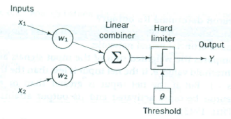
ตัวอย่างการเรียนรู้ของเพอร์เซปตรอน
จากข้อมูลอินพุตและเอาต์พุต สามารถเขียนเป็นตัวแปรในแบบจำลองการทำงานของนิวรอลเน็ตเวิร์คแบบเลเยอร์เดียวได้ดังรูป

Slide 36
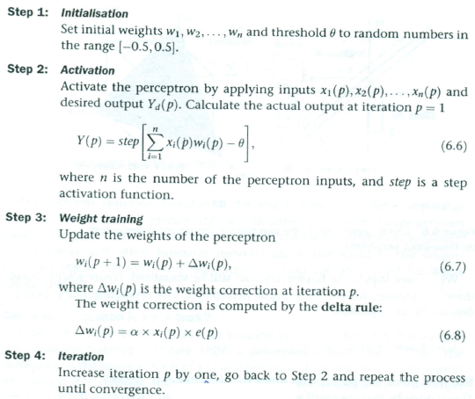
ตัวอย่างการเรียนรู้ของเพอร์เซปตรอน

Slide 37
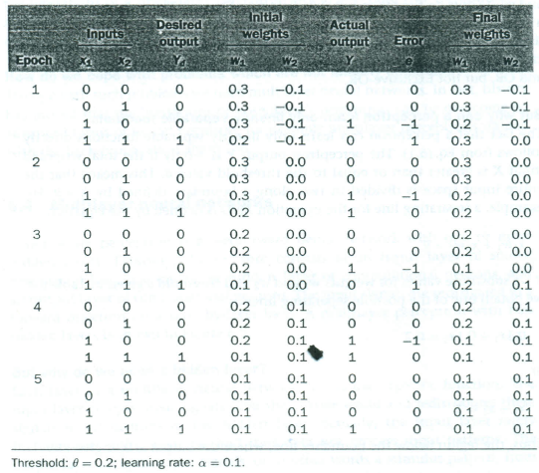
ตัวอย่างการเรียนรู้ของเพอร์เซปตรอน

